Slide 1
Öntözésvezérlés és előrejelzés
Irrigation monitoring and scheduling
Dr. habil Zsembeli József
tudományos főmunkatárs, igazgató
DE AGTC KIT Karcagi Kutató Intézet
Integrated Drought Management Programme in Central and Eastern Europe,
Training for Trainers
Szarvas, HUNGARY
Date: 21-23. November, 2013.

Slide 2
Bevezetés / Introduction
Öntözésvezérlés
Meteorológiai elemek mérése
Hidrológiai körfolyamat modellezése liziméterekkel
Talaj nedvességtartalmának mérése
Öntözésoptimalizálási modell
  1. Input adatok
  Meteorológiai panel
  Talaj panel
  Növény panel
  2. Számított adatok
  Sugárzás panel
  Párolgás panel
  3. Output adatok
  Számszerű adatok panelje
  Grafikus panel
Irrigation monitoring
Measurement of meteorological data
Modelling of hydrological cycle by means of lysimeters
Measurement of soil moisture
Irrigation optimization model
  1. Input data
  Meteorological panel
  Soil panel
  Crop panel
  2. Calculated data
  Radiation panel
  Evaporation panel
  3. Output data
  Quantitative data panel
  Graphic panel

Slide 3
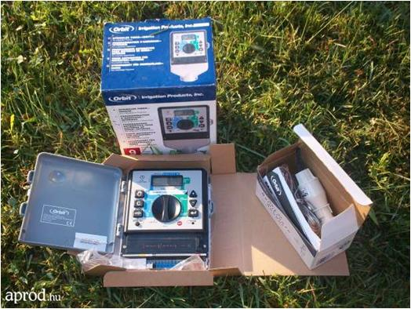
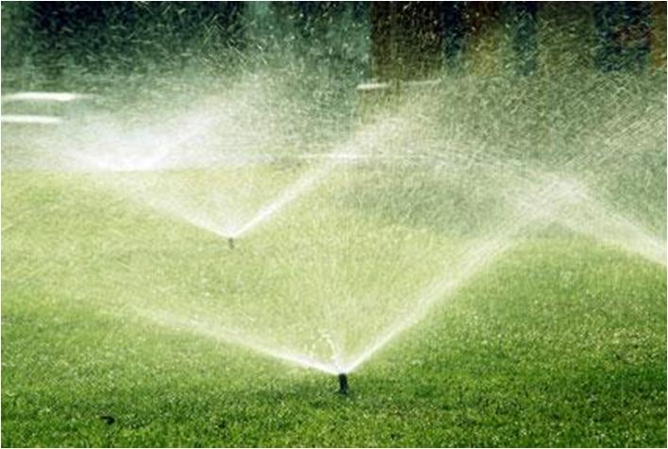
Öntözésvezérlés

Slide 4
Öntözésvezérlés
Öntözésvezérlő rendszer irányításához meteorológiai és talajnedvesség adatok szükségesek.
Szenzorokat kell a rendszerrel használni: hőmérséklet, légnedvesség, csapadék, szélsebesség, globális sugárzás, talajnedvesség, talajhőmérséklet, átfolyási ráta, talajvízvízszint, vezetőképesség-értékek stb.
Egy automatikus öntözésvezérlő rendszer meghatározza az optimális öntözési időpontot és az adott növénykultúra számára optimális vízmennyiséget a talajtípus, a helyi csapadékviszonyok, a talajnedvesség, a fenológiai stádium és további értékek alapján.
A megadott küszöbértékek (ált. csapadék, a talajnedvesség és a párologtatás) átlépése esetén a szenzorrendszer jelzést küld az öntözőberendezés a automatikusan be- vagy kikapcsolásához.

Slide 5
Precíziós vízgazdálkodás
Egy termőhelyen az egyik legnagyobb változatosságot mutató és a termés nagyságát döntően befolyásoló tényező a növényzet számára aktuálisan felvehető vízkészlet mennyisége és minősége.
Jelenleg az automatizált önjáró esőztető és mikroöntözési berendezések azok, amelyeket erre a célra át lehet alakítani. A legtöbb vizsgálat és részben kereskedelmi termék is ezekhez a területekhez kapcsolódik.
Az önjáró körforgó (center pivot) és lineár berendezések esetében a DGPS rendszer folyamatosan követi a tornyok helyzetét és a termőhelynek megfelelően a vezérlés módosítja a kijutatott vízmennyiséget.
A mikroöntöző berendezések esetében (csepegtető vagy mikroszórófejes megoldás) a területen elhelyezett nedvességmérő automatikák (leggyakrabban dielektromos állandó vagy pF érték mérésen alapuló tenziométerek) vezérlik az adagolás intenzitását vagy leggyakrabban annak idejét. Ez esetben térbeli mozgás nem következik be, viszont a termőhely állapota folyamatosan változik.

Slide 6
Precíziós vízgazdálkodás
Az általános koncepció, hogy a vízgazdálkodást és a kemikáliák alkalmazását a teljes öntözött területen belül kis termőterület egységekre bontva oldja meg
    a tárolt adatokon,
    a valós idejű növénytani és talajtani méréseken
    vagy a kettő kombinációján alapulva.

Slide 7
Precíziós vízgazdálkodás
A tapasztalatok szerint a precíziós víz-, műtrágya- és peszticid-gazdálkodás lehetséges önjáró öntöző rendszer használatával, azonban a vezérlő elemek vagy a területméretek különbözhetnek.
A vezérlő elem mérete az alkalmazás és a helyszín függvényében változik, és leginkább a térbeli különbségek típusától és terjedelmétől, valamint a változó arányú alkalmazások gazdasági és környezeti előnyeitől függ. A viszonylag kevés elérhető információ ellenére megállapítható, hogy nagyon gyors perspektivikus fejlesztések várhatóak a területen:
Az önjáró lineár öntöző berendezések területén jelentős beruházások születtek és a nagy értékű eszközállomány viszonylag kis ráfordítás mellett sokkal hatékonyabban lesz az átalakítás révén üzemeltethető.

Slide 8
Valley®
Meghajtás
nyomásmérő
szésebességmérő
jeladó
Flexibilis
csőkötés
forgómű

Slide 9
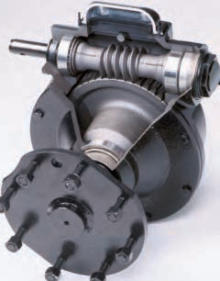
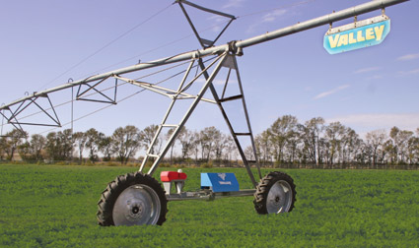
Valley®
Szivattyú egység
Földkábel vezérlés

Slide 10
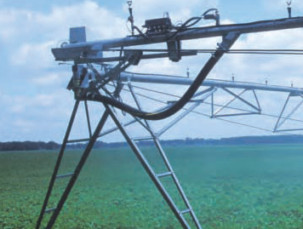
Valley® Corners
Mechanikus sarok elem
Sarok elem
Lengőkar
Precíziós sarokelem

Slide 11
Valley® táblán belüli mozgása (Central Pivot)

Slide 12
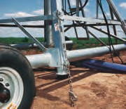
Valley® táblán belüli mozgása (Central Pivot)
Lehorgonyzott torony

Slide 13
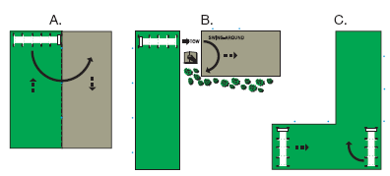
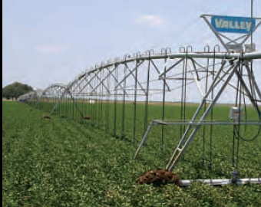
Valley® táblán belüli mozgása (Linear Pivot)

Slide 14
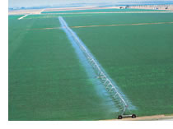
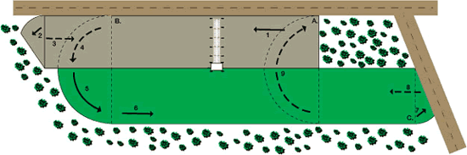
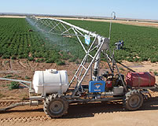
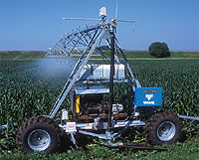
Valley® táblán belüli mozgása (Linear Pivot)

Slide 15
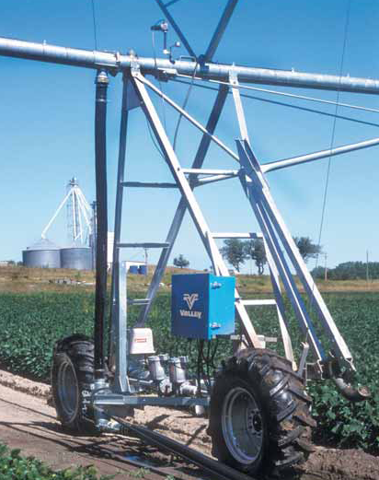
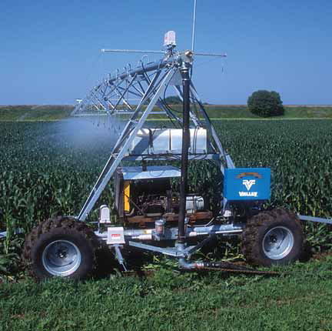
2 kerék hajtás

Slide 16
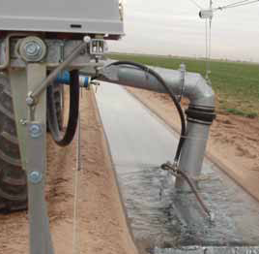
Vízellátás
Vízkivétel tömlőből
Vízkivétel csatornából és
oldatműtrágyázás

Slide 17
Vízellátás

Slide 18
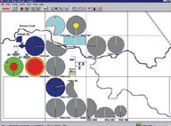
Valley® Kontrol 24 órás felügyelet

Slide 19
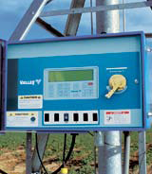
Valley Pro2

Slide 20
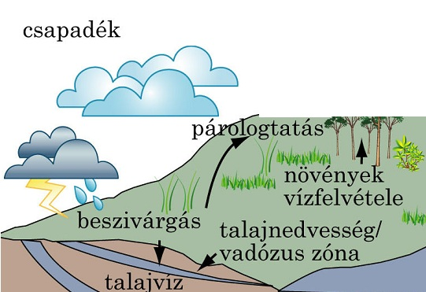
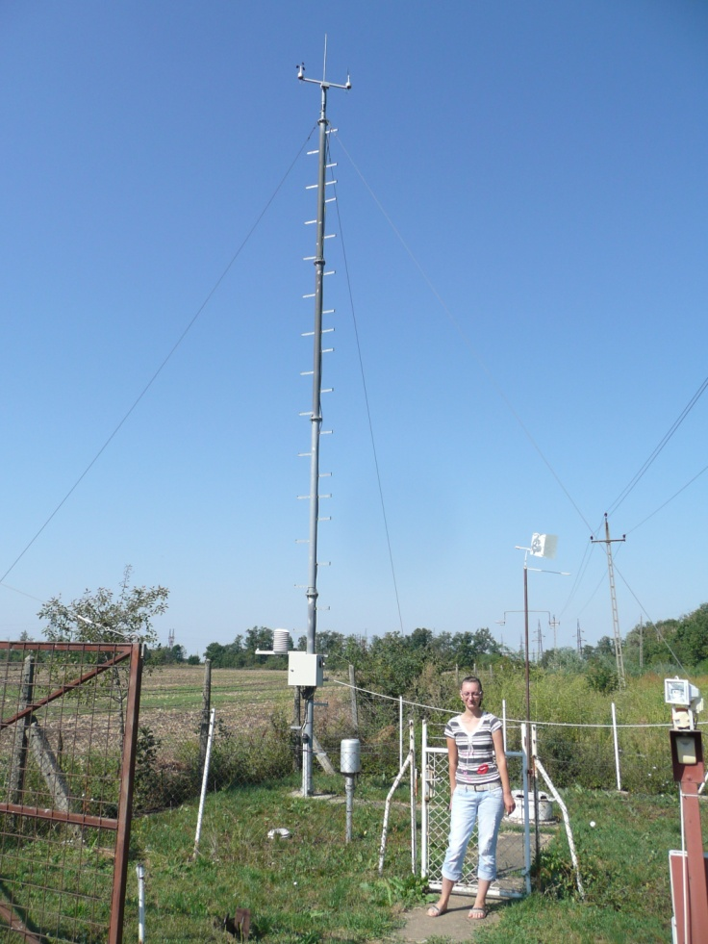
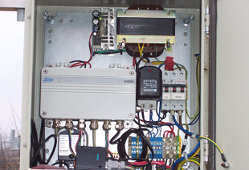
Meteorológiai elemek mérése

Slide 21
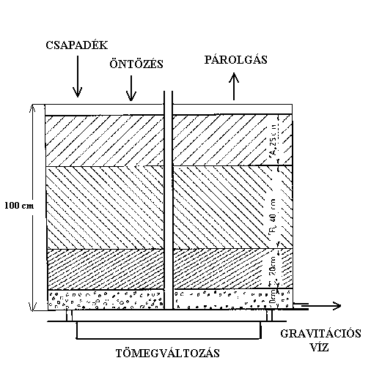
A hidrológiai körfolyamat modellezése liziméterekkel

Slide 22
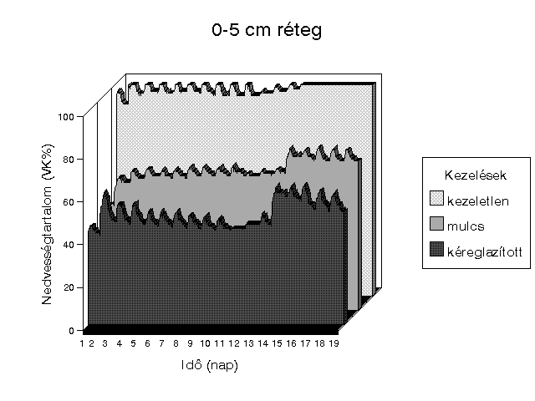
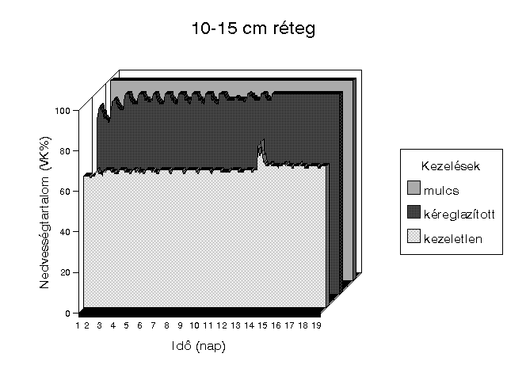
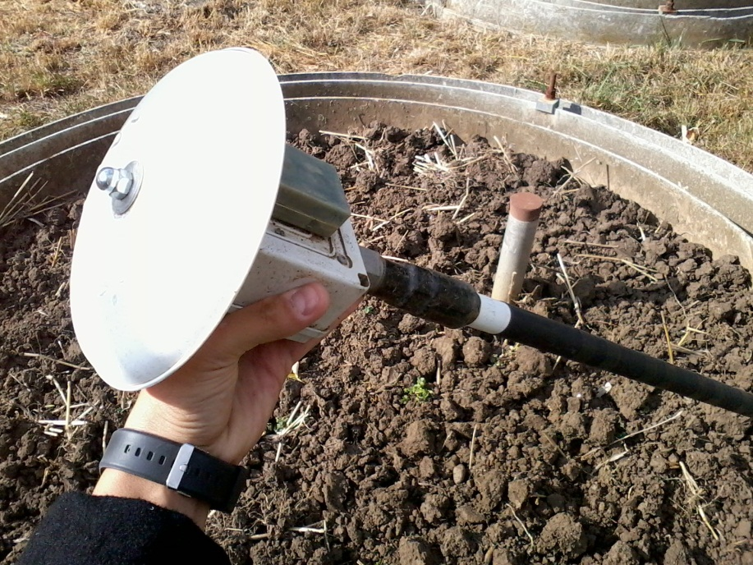
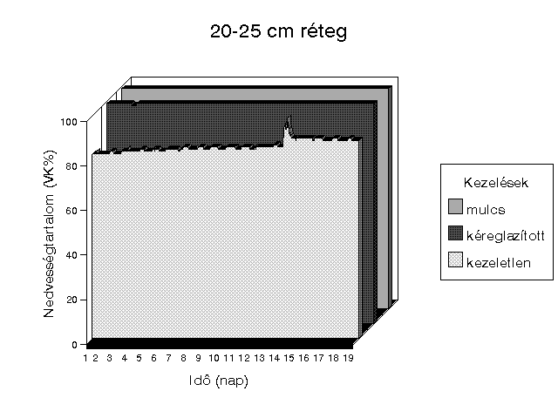
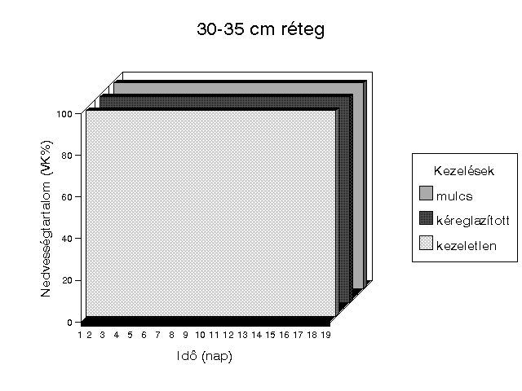
A liziméteres vízforgalmi adatok térbeli kiterjesztése öntözésoptimalizálás

Slide 23
A rétegenkénti nedvességkészlet alakulása

Slide 24
Az öntözésoptimalizálási tanácsadó modell
Az aktuális kutatások eredményeinek tudományos célú hasznosítása
a gazdálkodók számára a gyakorlatban is alkalmazható felhasználás
Szemlélet: mind a négy természeti erőforrásunk (talaj, víz, levegő, növény) egy rendszerben, az egymással való kölcsönhatásukban kerül elemzésre
a modellbe integráltunk egy olyan panelt is, amely a klimatikus, talaj, és növényi adatok felhasználásával javaslatot tesz az öntözés optimalizálására.
output táblázatok: mikor milyen a talaj nedvességkészlete, illetve mikor szükséges a talaj nedvességtartalmának hiányát öntözéssel pótolni.
A rendszer segítségével a felhasználók megtervezhetik az öntözést. Kétféle megközelítés lehetséges:
Mért meteorológiai adatok alapján a párolgás számítása és abból a talaj, a növény ismeretében a talaj nedvességforgalmi státuszának a meghatározása.
A talajnedvesség mérő szondarendszerrel mért rétegenkénti nedvességtartalmi adatok betáplálása után a talaj nedvességforgalmi státuszának a meghatározása,

Slide 25
A modellhez szükséges adatok meghatározása és az adatbázis (meteorológiai-, talaj-, és növénytermesztési adatok) létrehozása
Input adatok meghatározása: a vízkészletgazdálkodási modellek alapelve (Nagy I. és Tamás J., 2005).
A vízkészletgazdálkodási modellek áttekinthetővé teszik a komplex vízhasználati igények rendszerét
A gyakorlatban is jól bevált a CROPWAT-program:
az öntözési rend kialakításának elemzése,
az öntözés gyakorlatának értékelése,
az öntözött termék, növényi termék elemzése,
az öntözési deficit előfordulásának megállapítása (Tamás, 2002).
A CROPWAT-programm logikai modellje

Slide 26
A modell paneljei
1. Input adatok
Meteorológiai panel
Talaj panel
Növény panel
2. Számított adatok
Sugárzás panel
Párolgás panel
3. Output adatok
Számszerű adatok panelje
Grafikus panel

Slide 27
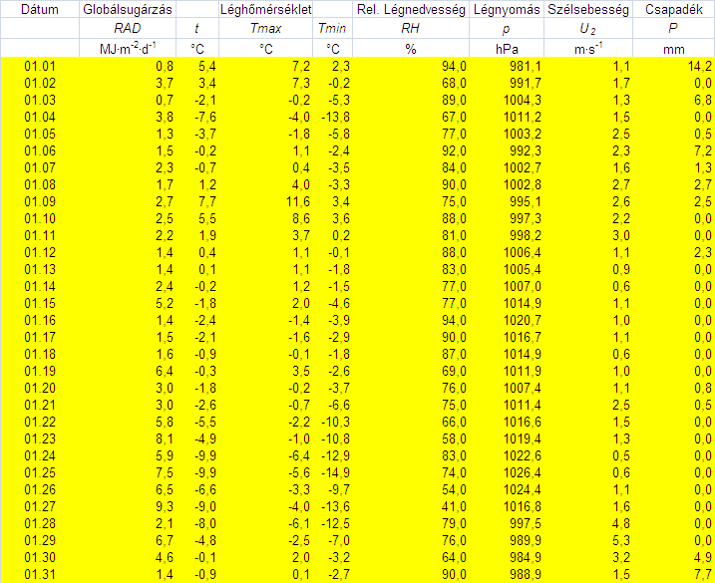
Input adatok
Meteorológiai panel
A párolgás mértékének, illetve a talaj nedvességforgalmának számításához
Globálsugárzás
Léghőmérséklet
relatív páratartalom
Légnyomás
Szélsebesség
Csapadék

Slide 28
Input adatok
Talaj panel
Talaj | Nedvességtartalom (%) | Nedvességtartalom a vizsgált rétegben (mm)
VKmax: maximális vízkapacitás | 100% | pl. 300
VKsz: természetes vízkapacitás | 30% | pl. 90
Hervadáspont | 0% | pl. 0
Kiindulási állapot | 50% | pl. 150
Referencia VK
homok |  | 80
homokos vályog |  | 274
vályog |  | 332
agyagos vályog |  | 387
agyag |  | 485

Slide 29
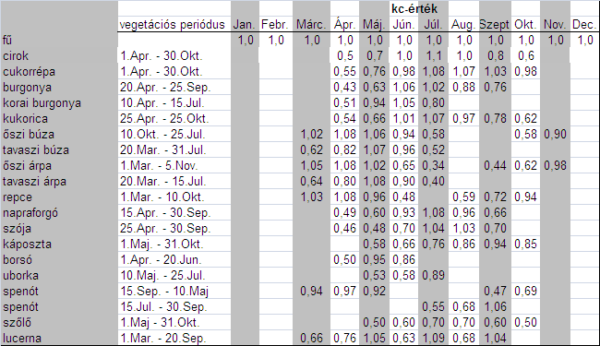
Input adatok
Növény panel

Slide 30
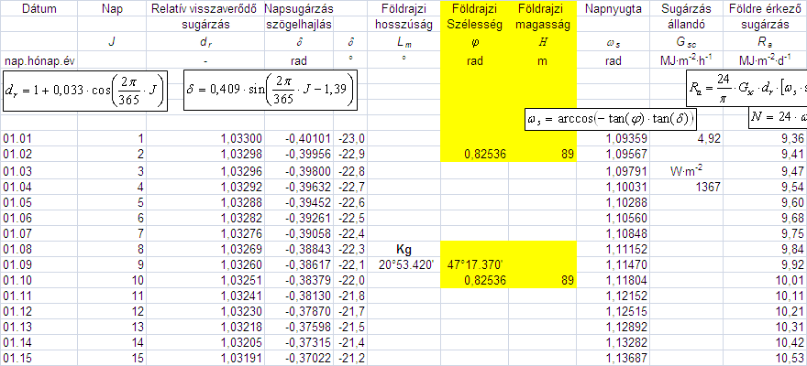
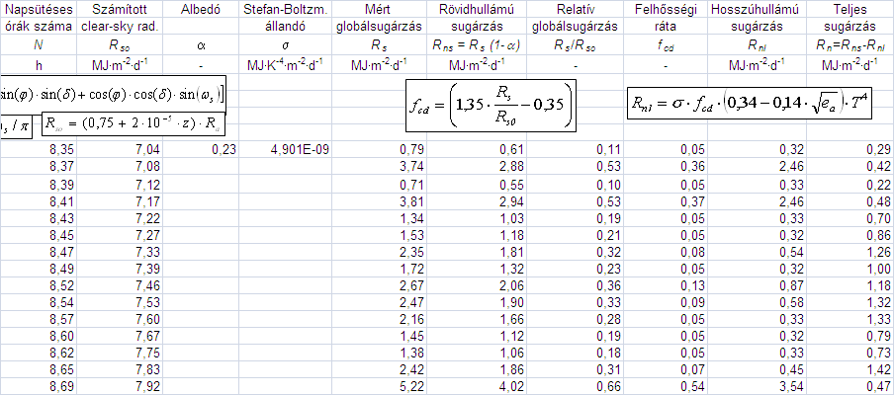
Számított adatok
Sugárzás panel

Slide 31
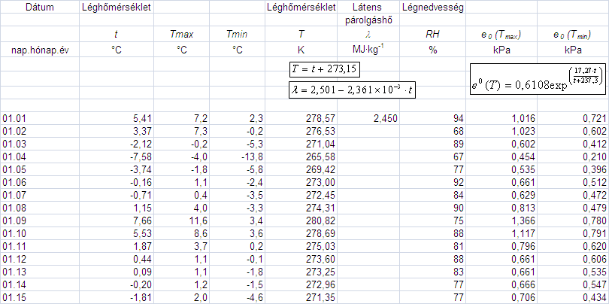
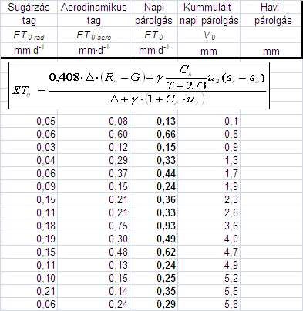
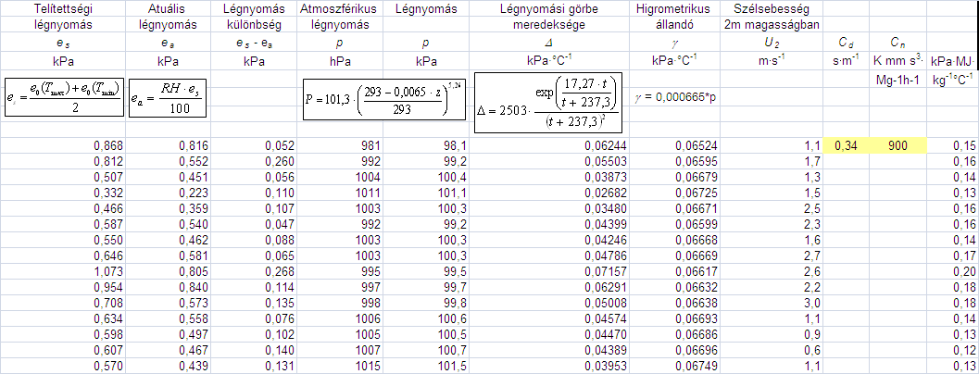
Számított adatok
Párolgás panel

Slide 32
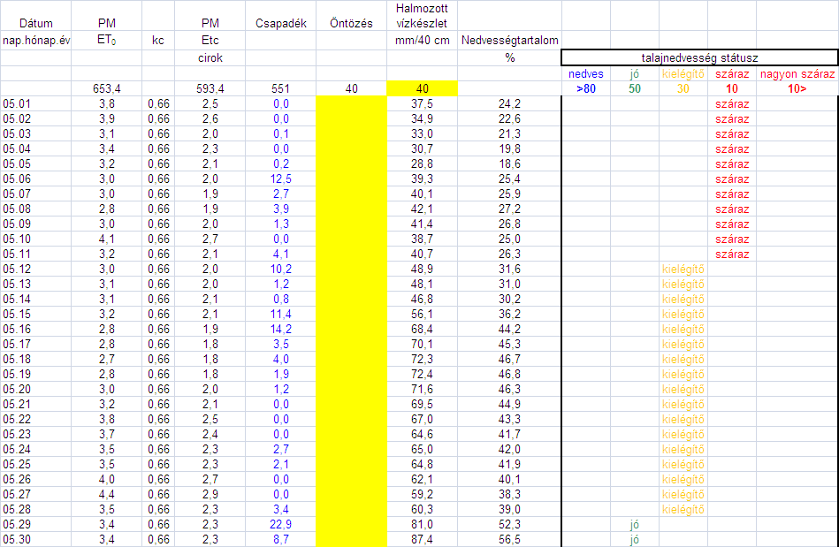
Output adatok
Számszerű adatok panelje (számított)

Slide 33
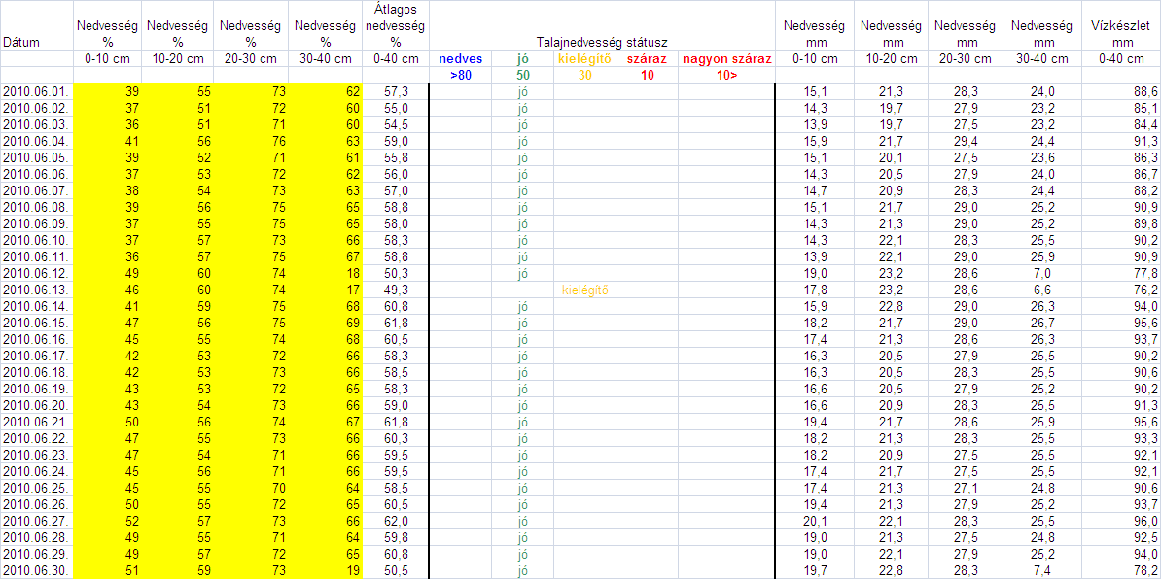
Output adatok
Számszerű adatok panelje (mért)

Slide 34
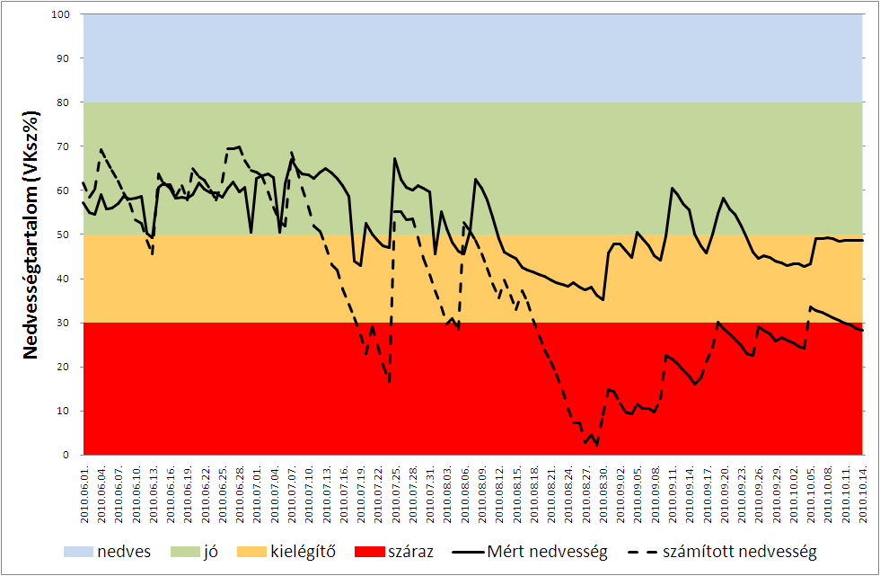
Grafikus panel

Slide 35
Következtetések / Conclusions
A fentiekben ismertetett eredményeknek tudományos és gyakorlati jelentősége is van.
Az öntözés optimalizálási céllal létrehozott komplex rendszer alkalmazásával a felhasználók, pl. gazdák egy olyan szolgáltatást tudnak igénybe venni, amely segíti őket a víz-források a fenntartható mezőgazdaság követelményeinek megfelelő felhasználásában.
Az öntözhetőség időbeli lehatárolása e program segítségével a természetes viszonyokhoz (időjárás, talaj) maximálisan alkalmazkodva történhet meg.
Az egyes talajállapotok számszerűsíthetők, megfeleltethetők előre meghatározott kritériumrendszereknek és definiált állapotkategóriáknak.
Mindezek nagymértékben megkönnyítik a döntéshozatalt, hiszen nem csak empirikus, de mért adatokra is alapozhatóak a döntések.
Results have both scientific and practical importance.
By applying the complex irrigation optimization system, users, e.g. farmers can access to a service that helps them to utilize their water resources in a way covering the requirements of sustainable agriculture.
Timing of irrigation is based on data taking the natural circumstances (weather, soil) into account.
The particular soil states can be quantified and related to predetermined criteria and predifinied status categories..
All these support decision making as it can be based not only on empiric, but measured data.

Slide 36
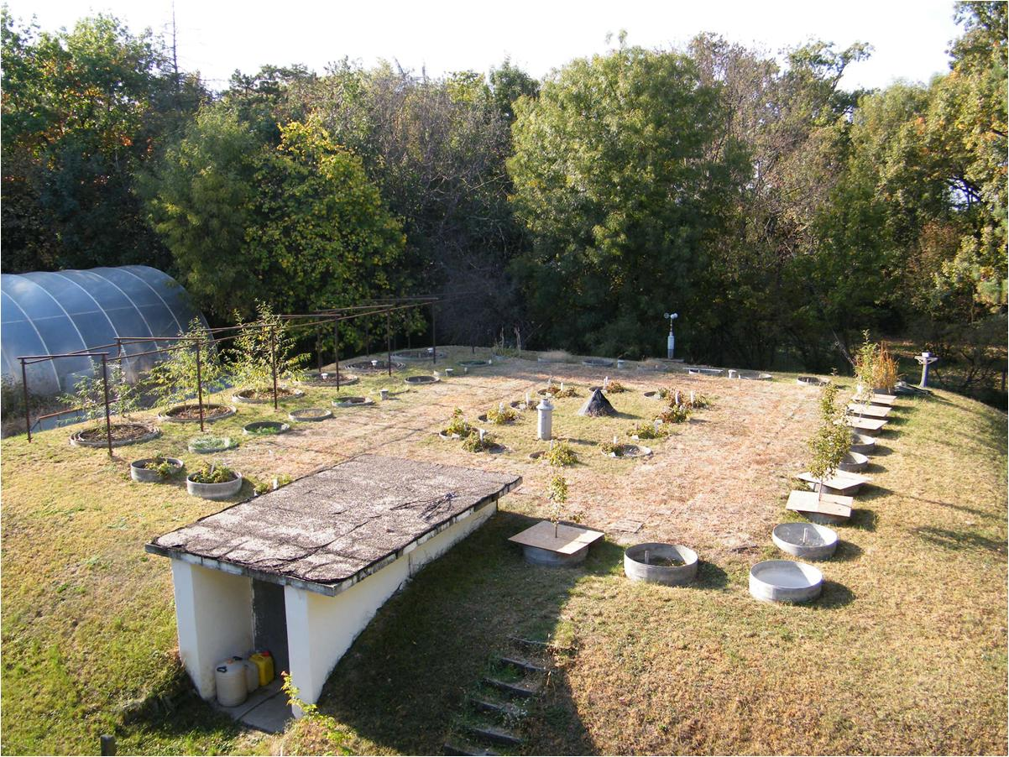
Köszönöm a figyelmet!
Integrated Drought Management Programme in Central and Eastern Europe,
Training for Trainers
Szarvas, HUNGARY
Date: 21-23. November, 2013.

